Slide 1
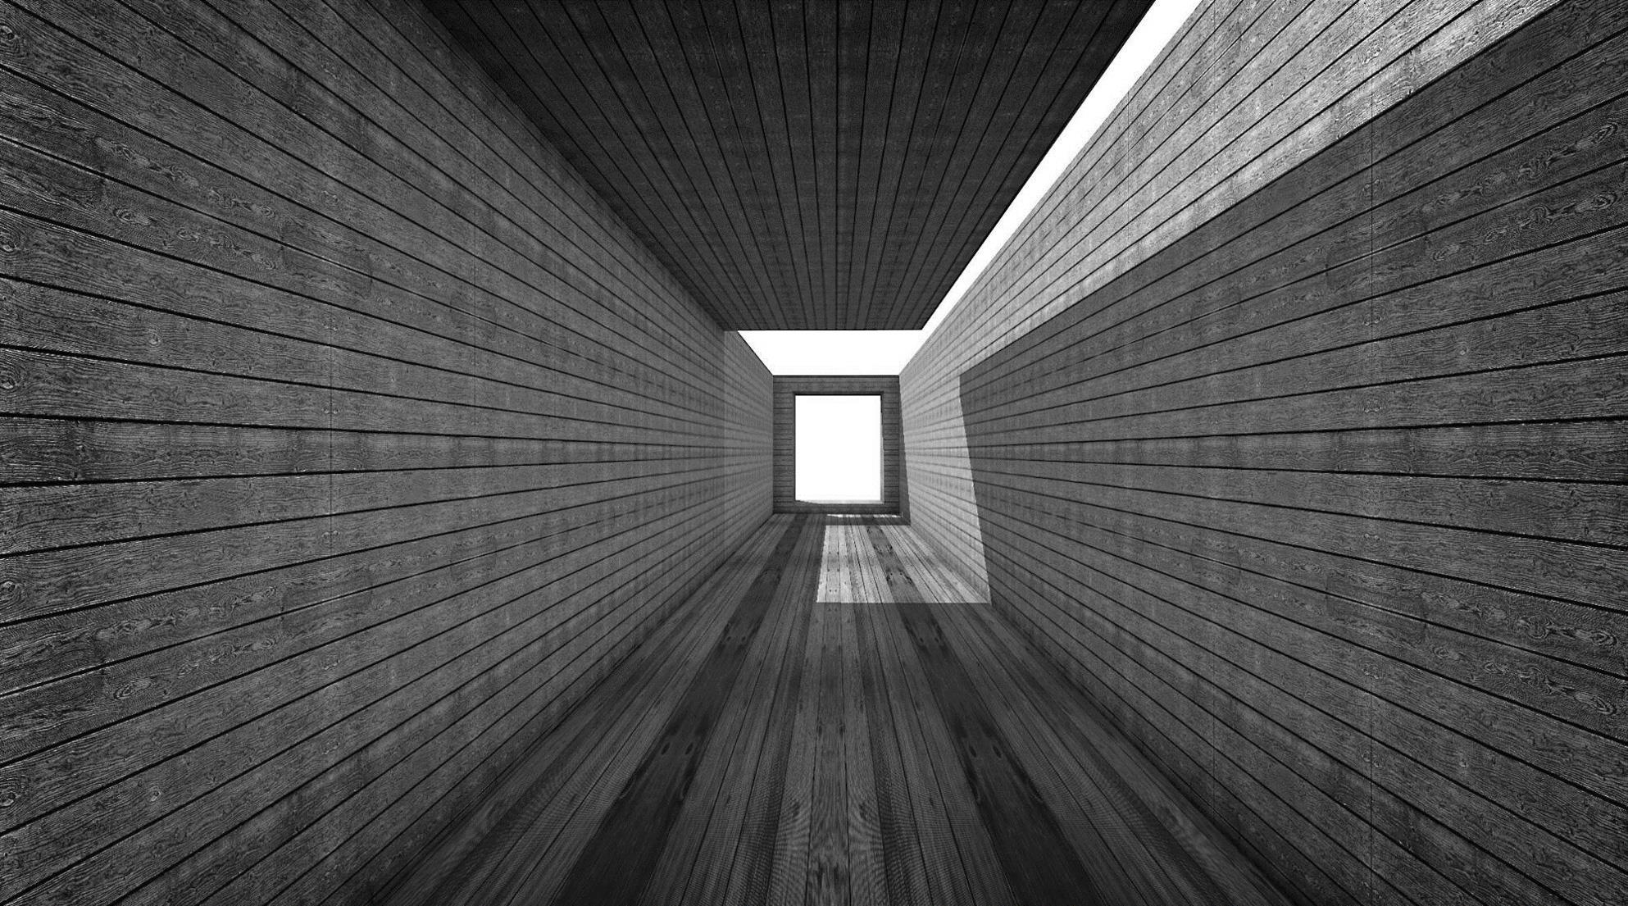
Image recognition Convolution Neural Network
Ghost in the Shell
- Chapter 16 Deep Learning Study Group

Slide 2
사용함수
0. 개요
데이터 전처리
딥러닝 기본 프레임 만들기
더 깊은 딥러닝
컨볼루션 신경망(CNN)
맥스 풀링(Max Pooling)
CNN 실행하기
DataSet
MINIST
미국 인구조사국 조사원들이 쓴 숫자와 고등학생들이 쓴 숫자로 만든 미국 국립표준기술연구소(NIST)의 필기 체 데이터베이스
* 참고자료
은닉층 활성화 함수 : RELU
출력층 활성화 함수 : softmax
오차함수 : categorical_crossentropy
최적화 함수 : adam
https://m.blog.naver.com/ndb796/221292619403
https://pythonkim.tistory.com/46
https://excelsior-cjh.tistory.com/152

Slide 3
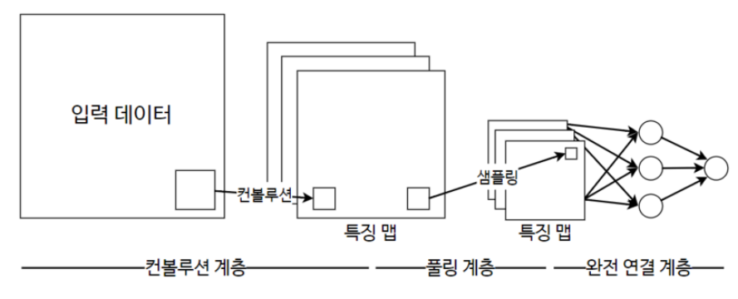
0. 개요
https://m.blog.naver.com/ndb796/221292619403
컨볼루션 계층 → 전처리
풀링 -> 데이터를 줄이는 과정 , ex)78X78 → 25X25
맥스 풀링 : 풀링과정에 특징을 나타낼수 있는 최고 값 하나를 추출함

Slide 4
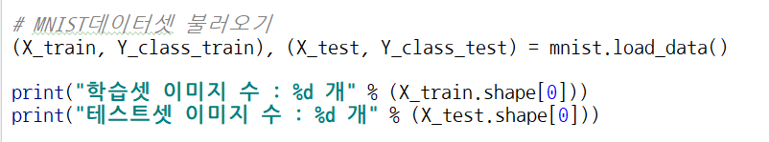
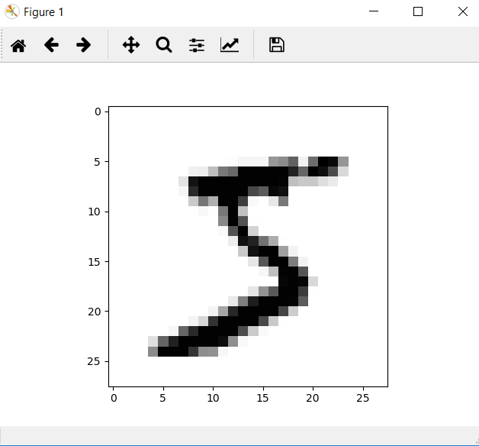
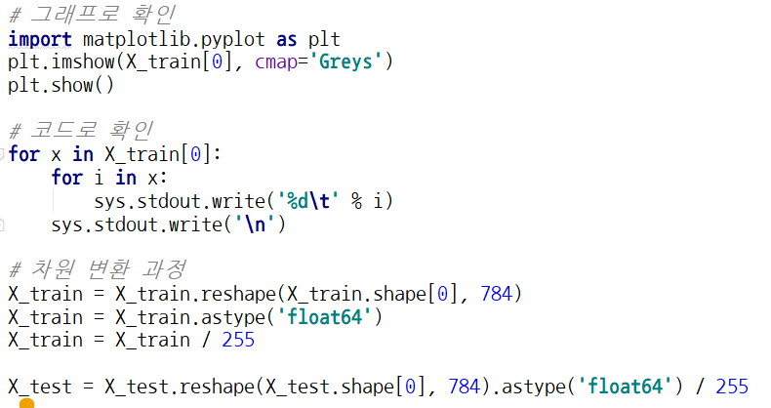
데이터 전처리
이름표(0~9)
학습이미지
테스트 이미지
첫번째 이미지 출력
이미지 에서 28 X 28 =784 값 추출
1개의 이미지를 784개 데이터로 나열하고 0 ~ 255 까지 대입함

Slide 5
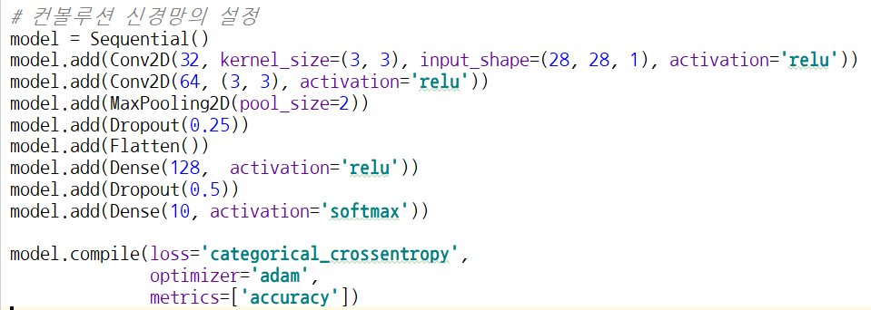
MNIST Deep.py
컨볼루션 필터 수 : 32
Kernel size : 3 X 3 으로 축소함
Input_shape=(28 , 28, 1) → (행,열,채널수) , 흑백 채널 =1, 칼라(RGB)= 3
딥러닝 계층을 연속적으로 만듬
활성화 함수
활성화 함수
풀링과정에 특징을 나타낼수 있는 최고 값 하나를 추출함
Dropout : 임의로 뉴럴 네트워크를 잘라서 학습 → 학습데이터에만 최적화되는 것을 막음
활성화 함수
Dense 128 : 출력층 128개 값
활성화 함수
Dense 10 : 출력층 10개 값
오차 함수
최적화 함수

Slide 6
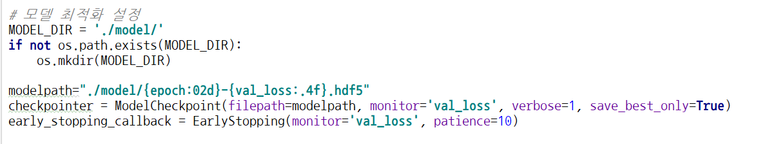
MNIST Deep.py
10회 수행 후 개선이 없으면 중지

Slide 7
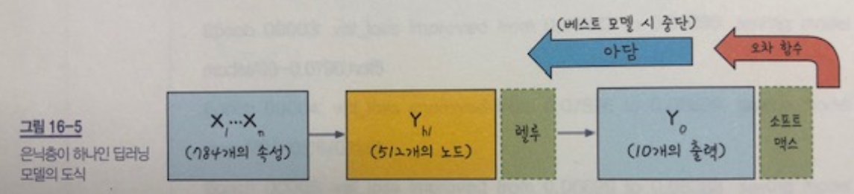
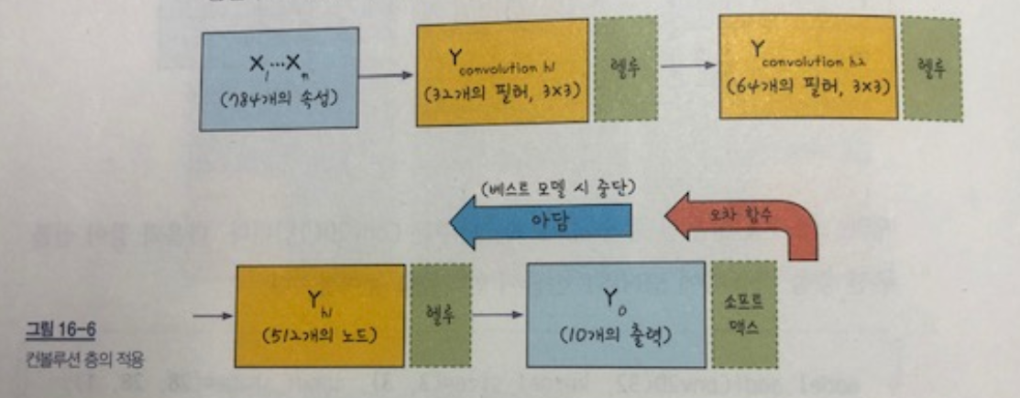

Slide 8
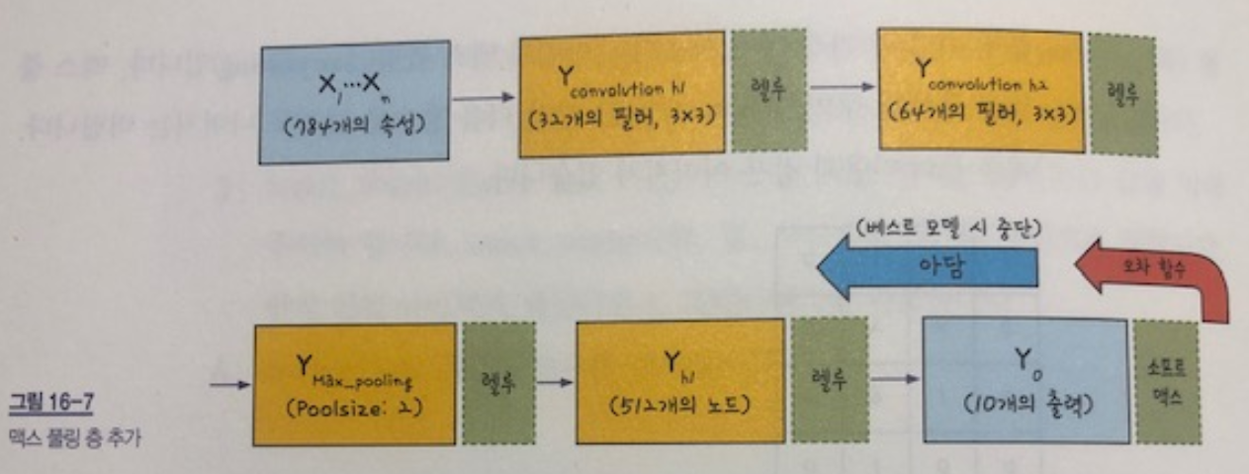

Slide 9
